Slide 1
SquadIT
Software Engineering – Midterm exam
DHBW Karlsruhe - TINF15B3
Syring-Lingenfelder, Braun, Jambor

Slide 2
Agenda
Vision
Project Management
Architektur
Demo

Slide 3
Vision
Keine bekannte App bisher
Einfach zu bedienende Sport-Management App
Organisieren von Sport-Teams

Slide 4
Software Requirements Specification

Slide 5
Use cases

Slide 6
Non-functional Requirements
Uptime >= 90%
Plattformunabhängigkeit
Datenkonsistenz
Minimale Downtime (~3 Tage)
Time to first Byte: 2 Sekunden
Skalierbarkeit

Slide 7
Iterative process
Scrum orientiert
Use Case orientiert

Slide 8
Methodik
Continous deployment
Continous integration
Scrum
Kanban (Zenhub)

Slide 9
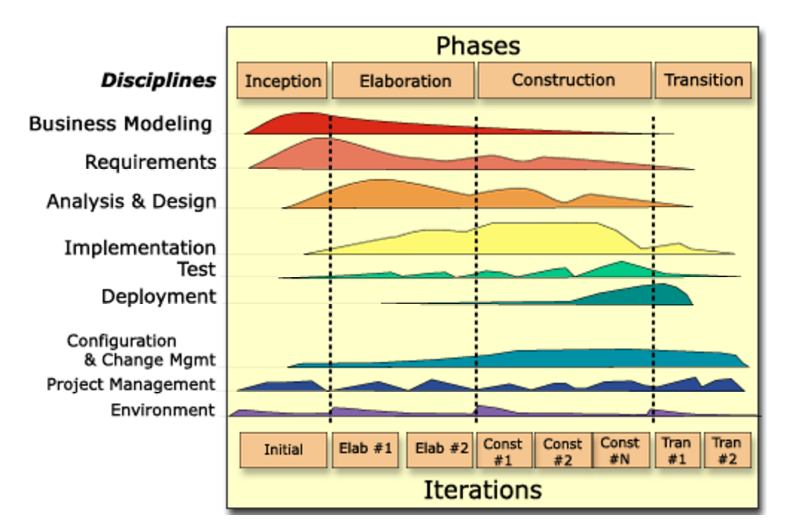
RUP und Langzeitplanung
Einteilung in Phasen
Grobplanung des Projekts

Slide 10
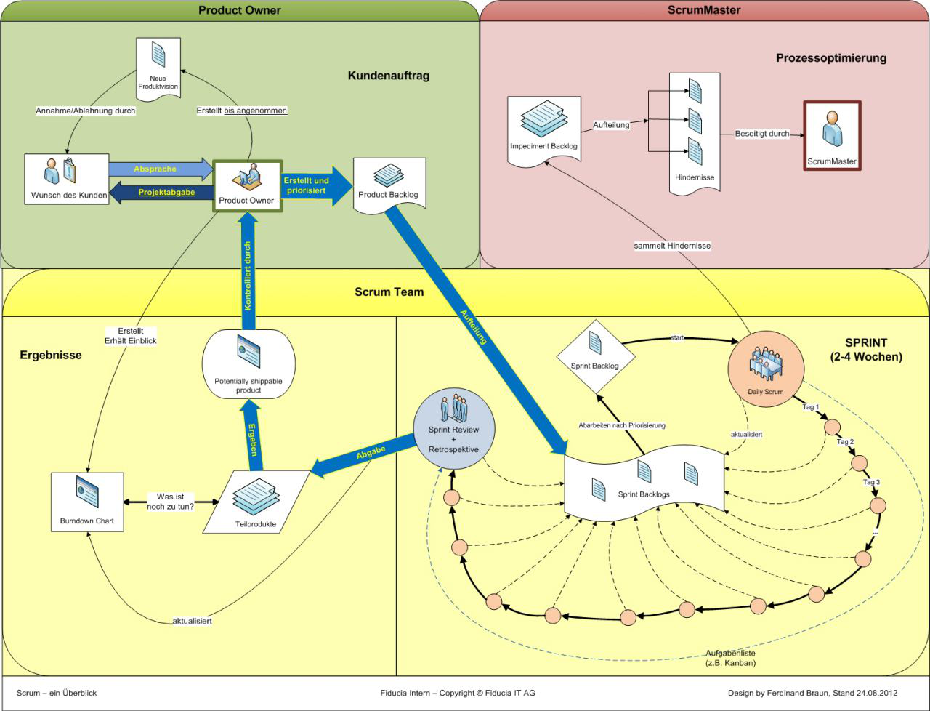
Scrum
Kurzzeitplanung

Slide 11
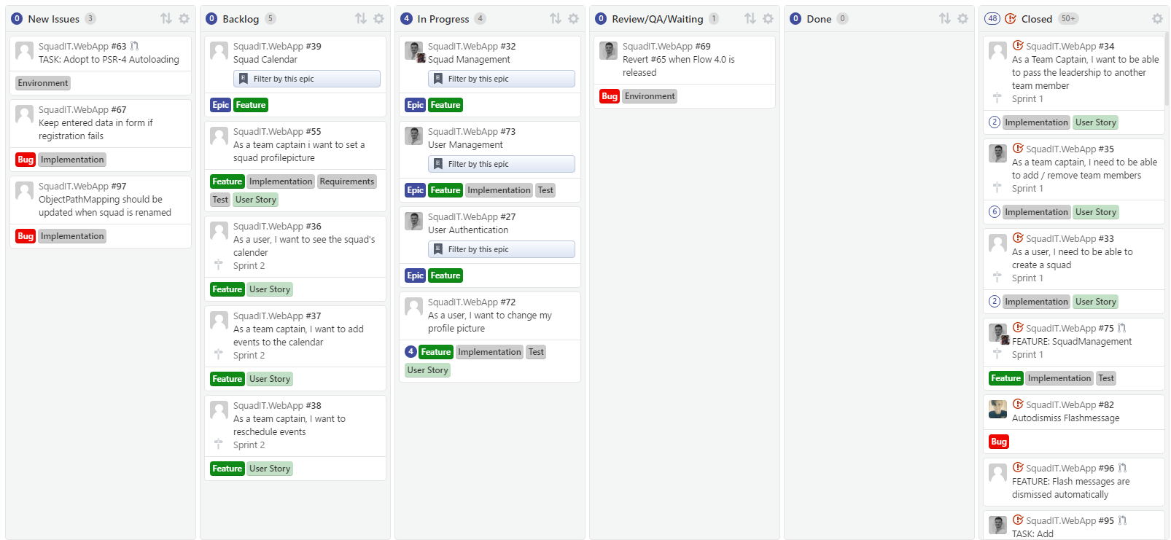
Scrumming (On Zenhub)

Slide 12
Architektur

Slide 13
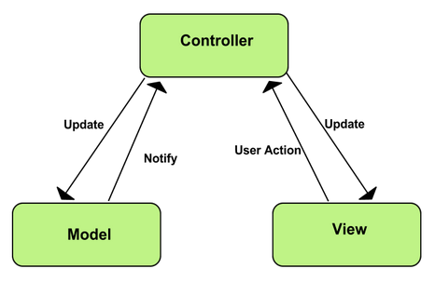

MVC

Slide 14
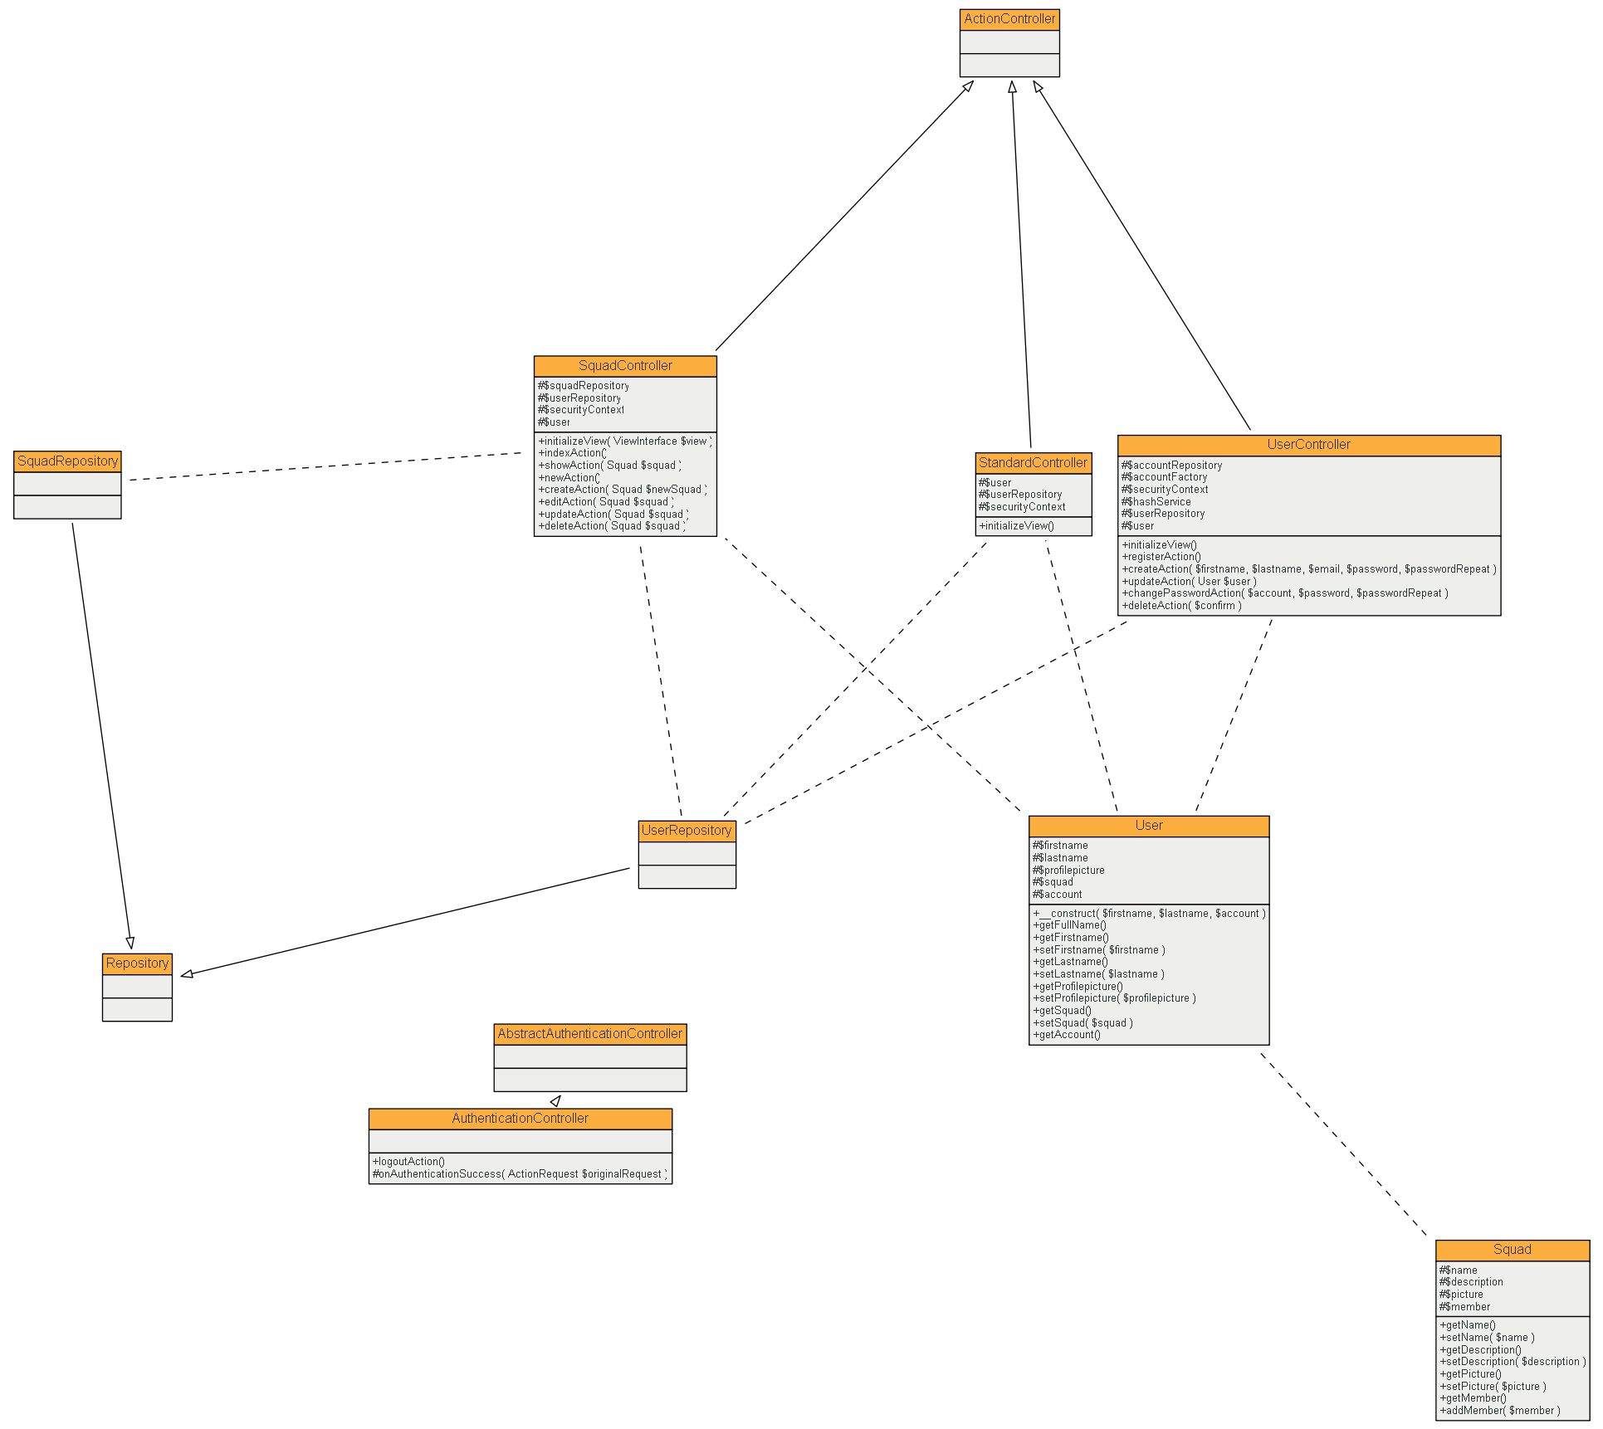
Controller
Model

Slide 15
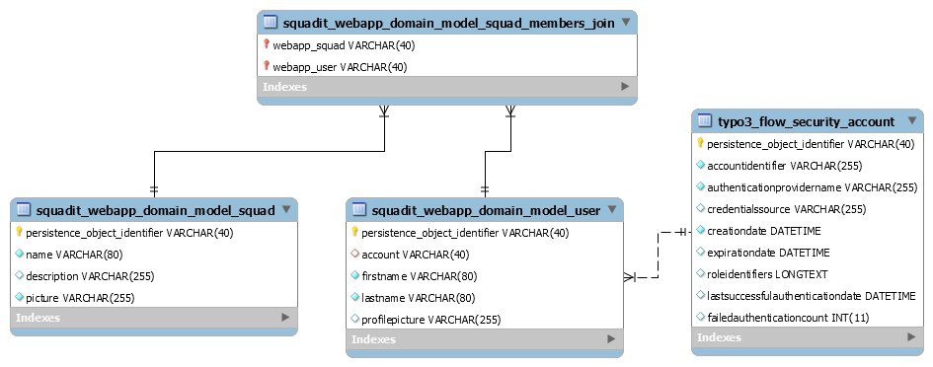
Datenbank Architektur

Slide 16
Live demo

Slide 17
Testen
Unit Tests
.feature Dateien
Live demo tests

Slide 18


Automation

Slide 19
Vielen Dank für eure Aufmerksamkeit

